Slide 1
Separación en la fuente y normatividad ambiental
Estefanía Ortiz Hernández
Yessica Cortes Mosquera
Leidy Tatiana García Tobón

Slide 2
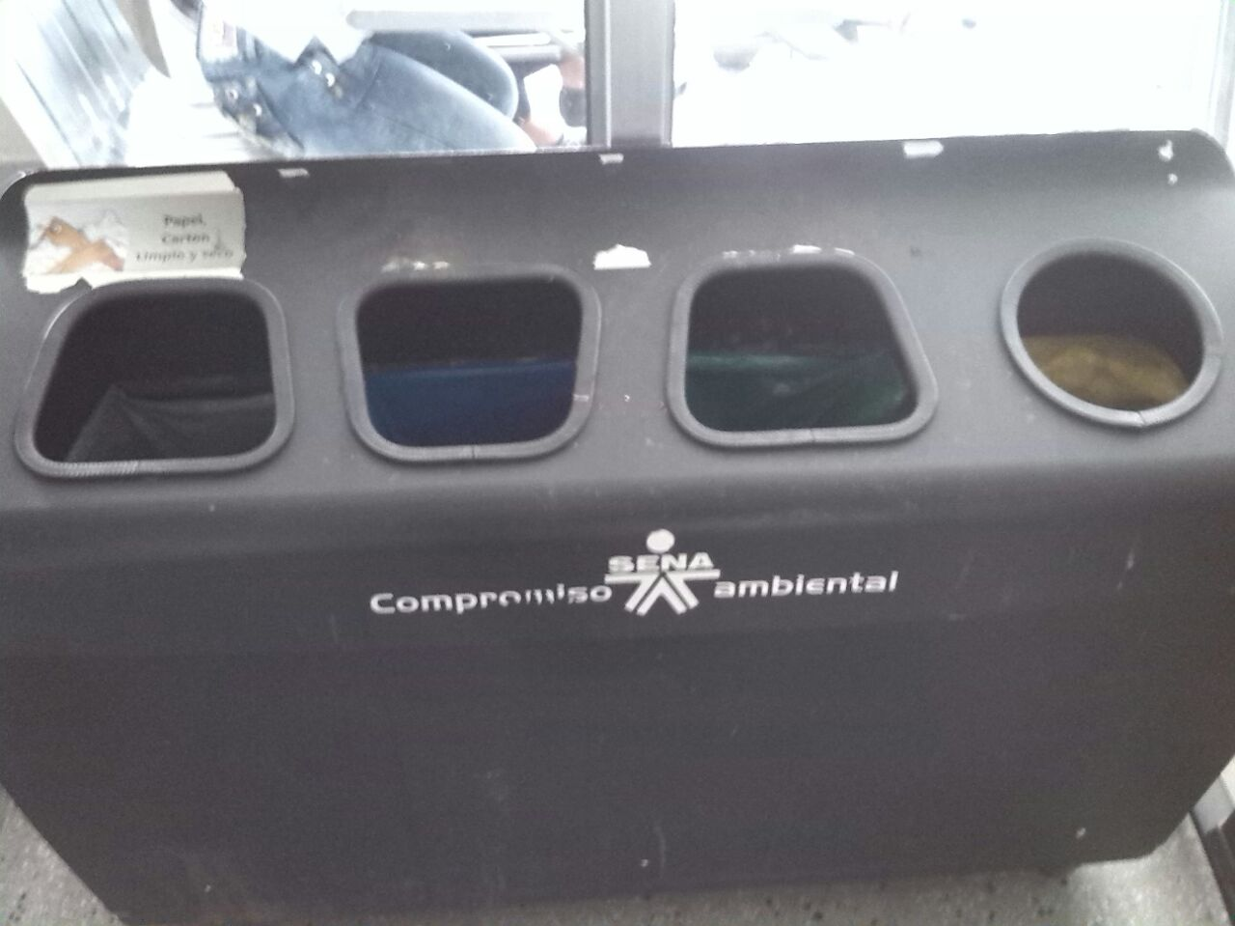
En esta imagen los recipientes no tienen las etiquetas correspondientes donde informan que va en cada caneca y las personas debido a la falta de información, insertan su basura en cualquier recipiente.
SOLUCION: Poner las etiquetas pertinentes en cada recipiente.

Slide 3
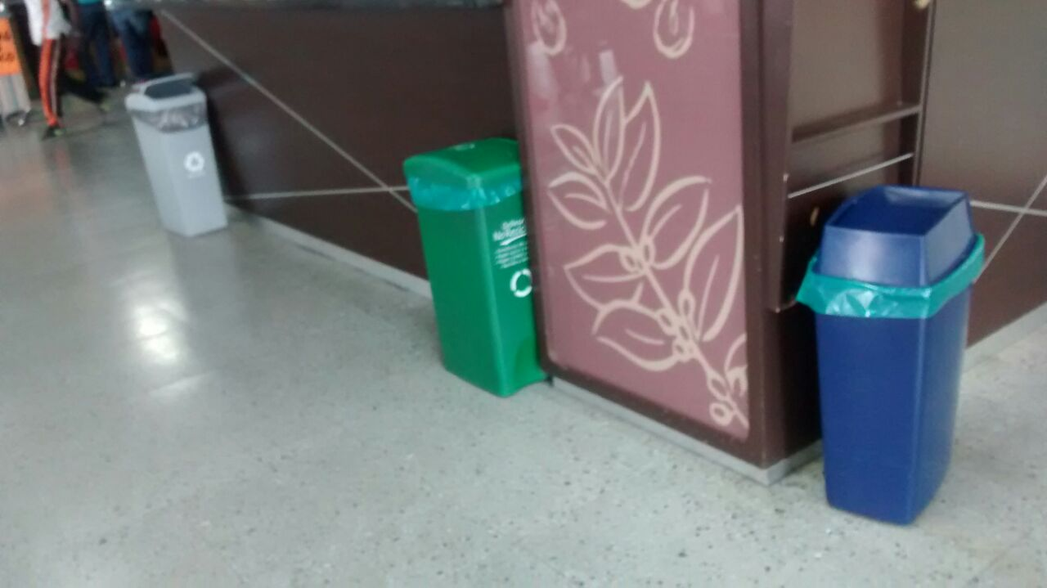
Las canecas se encuentran un poco alejadas una de la otra y estos recipientes se encuentran con una bolsa de diferente color y esto es divido a la falta de información por parte de las personas del aseo y además no tienen las explicaciones de que va en cada caneca.
SOLUCION: El personal que cambia las canecas darles una información respecto a como debe de ir cada caneca con su color respectivo.

Slide 4
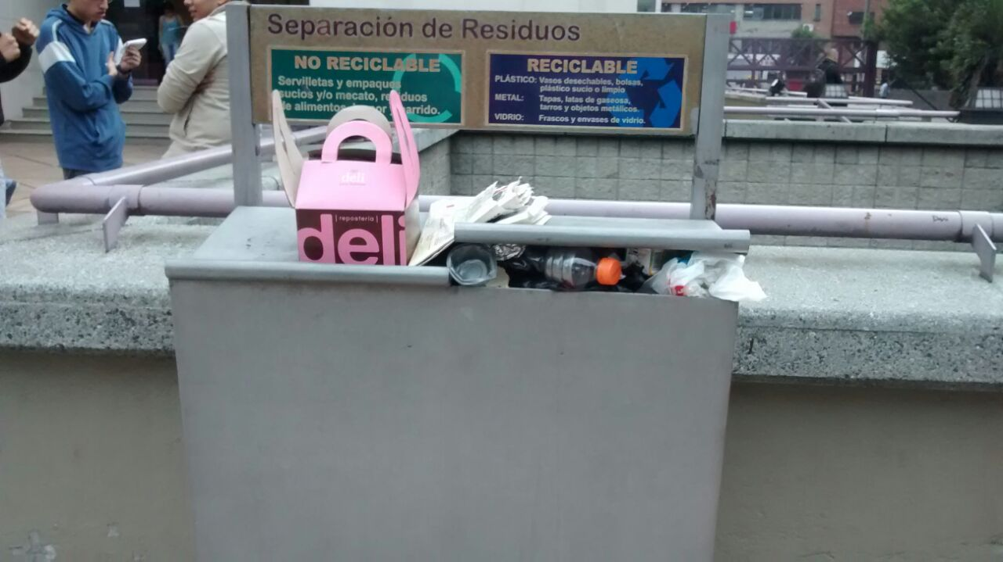
En esta imagen se observa que no hay una distribución adecuada por parte de las personas que depositan las basuras, además de esto los recipientes deberían de tener un color que los represente y los acompañe la caneca gris.
SOLUCION: Ponerle color a los recipientes e incluir una caneca de color gris para que lo que es como el cartón y similares con sean mesclados con los otros.
Implementar una estrategia para que los aprendices sepan en que recipiente hacer los residuos y hacer un buen manejo de la recolección.

Slide 5
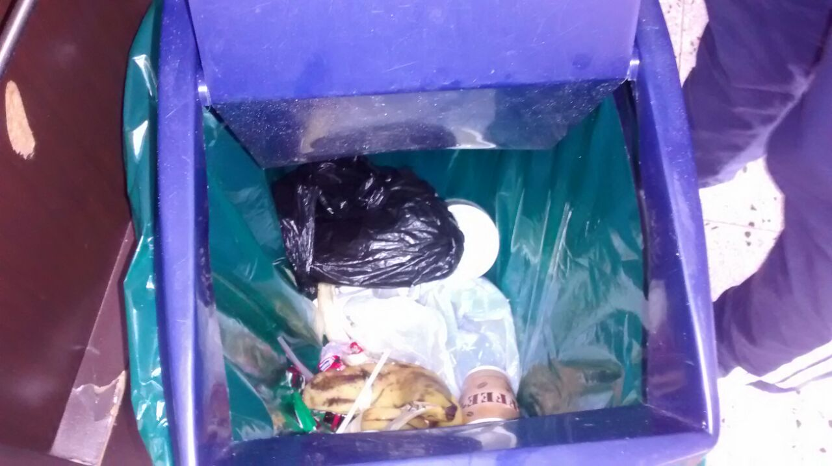
Se observa que la caneca azul lo acompaña una bolsa de color verde y allí echan los residuos que quieren, hay una mala distribución de la basura que depositan.
SOLUCION: A esta caneca ponerle la respectiva bolsa de color azul para que no haya una equivocación por parte de las personas, y realizar una estrategia donde informen a las personas como es el manejo y la distribución de las basuras.

Slide 6
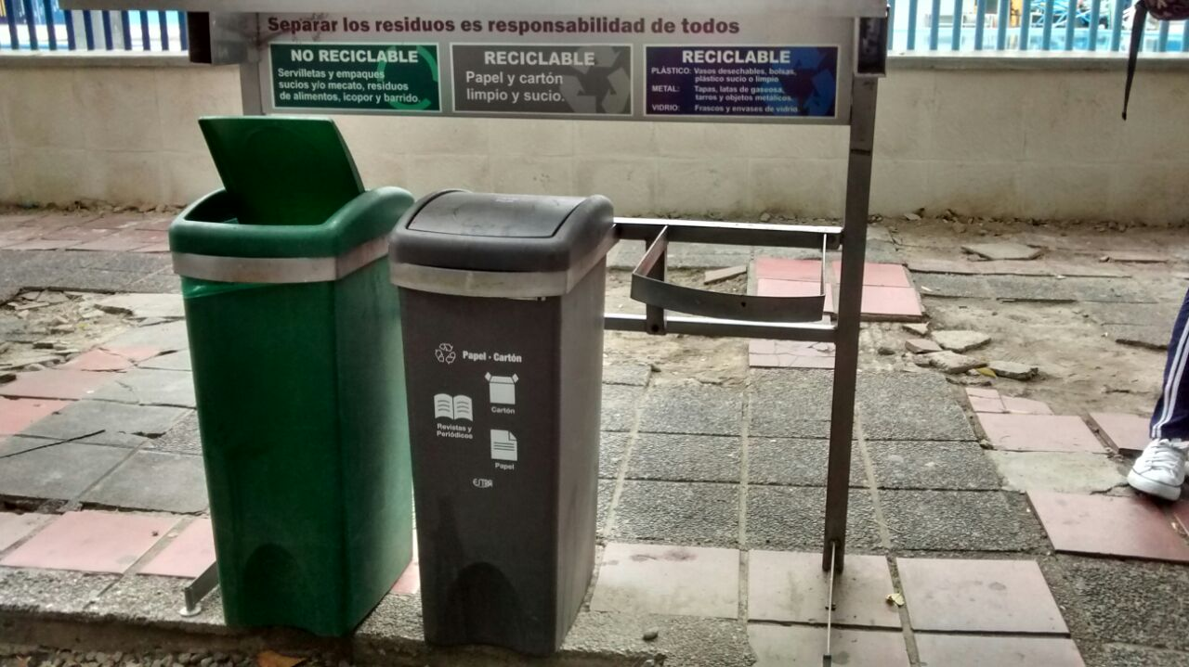
En la imagen se observa que hace falta la caneca azul y debido a esto por falta de esta caneca, las personas meten los plásticos y vidrios en las otras dos canecas por falta de la otra.
SOLUCION: Incluir la caneca azul, para tener un buen maneja de los residuos.

